Slide 1
IMUNIZAÇÃO
Centro de Saúde Escola Geraldo de Paula Souza-Faculdade de Saúde Pública - USP
Maria Cristina Bernat

Slide 2
Resistência Inespecífica - Natural
Especifica – Imunidade
Imunidade Passiva - Natural
- Artificial
Ativa - Natural
- Artificial – VACINAS

Slide 3
VACINAS
PNI – MS, 1973
Objetivo - coordenar as ações de Imunizações em todo o território Nacional
- contribuir para o controle das DIC ou outros agravos no caso de grupos de populações especificas.

Slide 4
VACINAS
DEFINIÇÃO - É um produto farmacêutico com um ou mais agentes imunizantes em diversas formas biológicas
Bactérias ou vírus vivos atenuado
Virus inativados ou bactérias mortas
Componentes purificados e/ou modificados dos agentes causadores das doenças.
COMPOSIÇÃO 1) Agente imunizante
2) Proteínas ou outros componentes
3) Liquido de suspensão (água ou SF)
4) Conservantes e Antibióticos
5) Estabilizantes (fosfato, sais,...)
6) Adjuvantes (Hidróxido de Al, Fosfato de Al,....)
ORIGEM – Lab. Nacionais e Internacionais
CONTROLE DE QUALIDADE – Pelo lab. Produtor (padrão OMS) e INCQS, MS
CONSERVAÇÃO - +2 +8 ºC

Slide 5
VACINAS
CONTRA INDICAÇÕES GERAIS
Reação Anafilática em dose anterior
SITUAÇÕES EM QUE SE RECOMENDA O ADIAMENTO DA VACINAÇÃO
FALSAS CONTRA INDICAÇÕES
EVENTOS ADVERSOS
- Características do Produto
- Pessoas a ser imunizada
Modo de Administração
- CRIE, 1993 (HC, EPM, IIER)

Slide 6
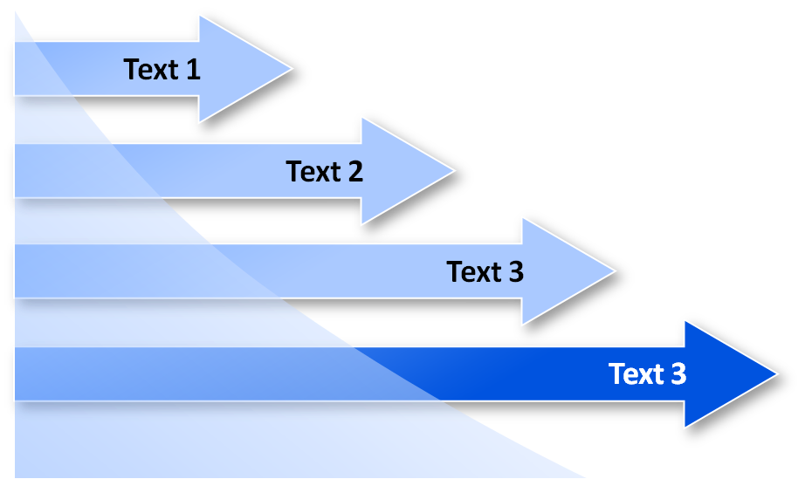
REDE DE FRIO
DEFINIÇÃO – Sistema de conservação de Imunológicos. Tem como objetivo a conservação de sua capacidade de Imunização (produtos termolábeis)
Níveis
Nacional
Câmeras Frias (+2 - +8 ºC e -20 ºC)
Central (Estadual)
Câmeras frias,
Freezer,
Geladeiras
Regional
Municipal
Local
Refrigeradores, caixas térmicas S/N
Notes:
6

Slide 7
VACINAS
CUIDADOS GERAIS NA REFRIGERAÇÃO DOS IMUNOLÓGICOS
- Ambiente climatizado
- Refrigerador afastado +- 20 cm da parede (p/ circulação do ar do condensador).
- Tomada Exclusiva (1,30 distante do piso)
- Refrigerador exclusivo p/ Imunológicos (Armazenamento/ Uso diário)
- Na frente nas prateleiras – prazo de validade mais próximos.
- Armazenamento que possibilite livre circulação de ar.
- Registro em ficha controle de temperatura
- Ajuste dos controles de temperatura e alarmes
- Termômetro Digital
- Limpeza dos refrigeradores
- Gerador p/ possíveis problemas de energia.

Slide 8
VACINAS
CALENDÁRIO DE VACINAÇÃO
Fatores a serem observados –
Situação Epidemiológica das Doenças Imunopreveníveis
Idade ótima x Idade praticável
Operacionalidade do cumprimento do esquema vacinal

Slide 9
C A L E N D Á R I O d o E S T A D O D E S P, 2016
IDADE | VACINA
A partir do nascimento | BCG Hepatite B
2 meses | VIP, Pentavalente (DTP + Hib +HepB) Rotavírus, Pneumocócica 10 valente
3 meses | Meningogócica C
4 meses | VIP, Pentavalente Rotavírus, Pneumocócica 10 valente
5 meses | Meningocócica C
6 meses | VIP, Pentavalente
9 meses | Febre Amarela
12 meses | Sarampo-Caxumba-Rubéola (SCR) Meningocócica C, Pneumocócica 10 valente
15 meses | VOPb, DPT, HepA, Tetraviral
4 anos | DPT, VOPb,Febre Amarela
Anualmente | Influenza

Slide 10
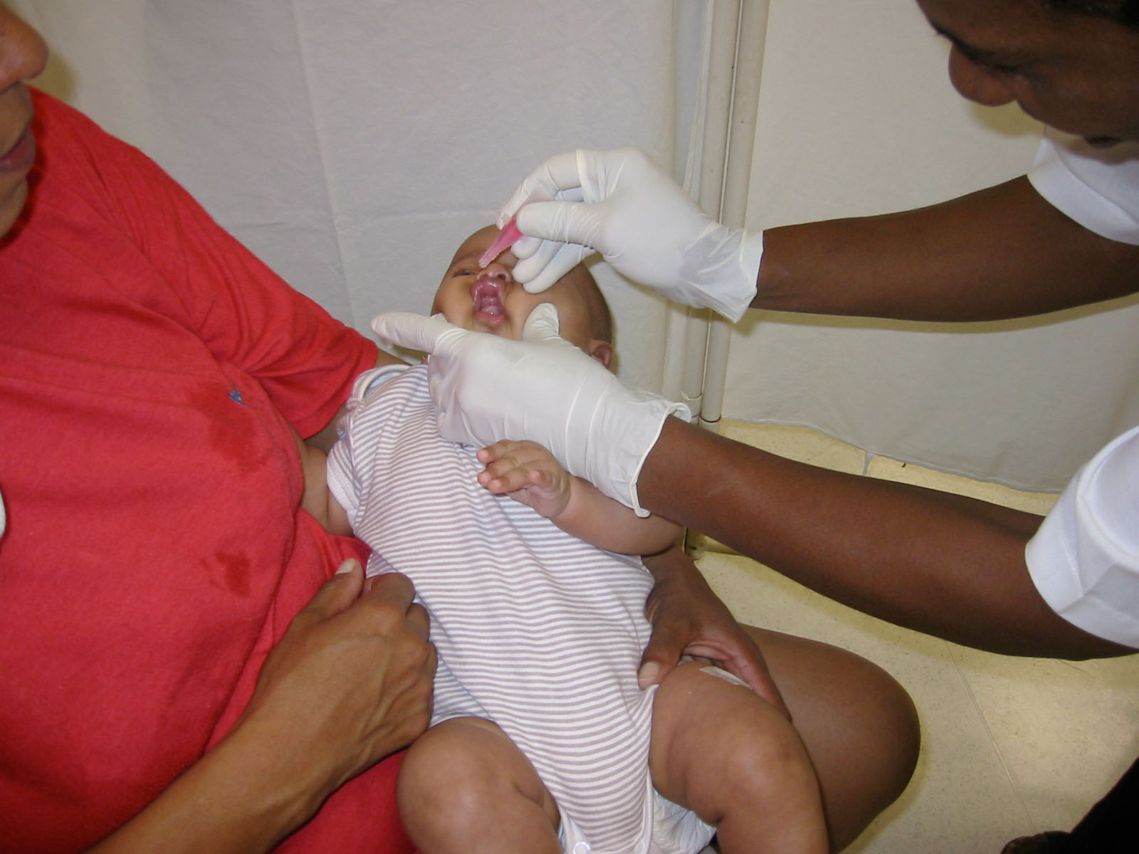

Slide 12
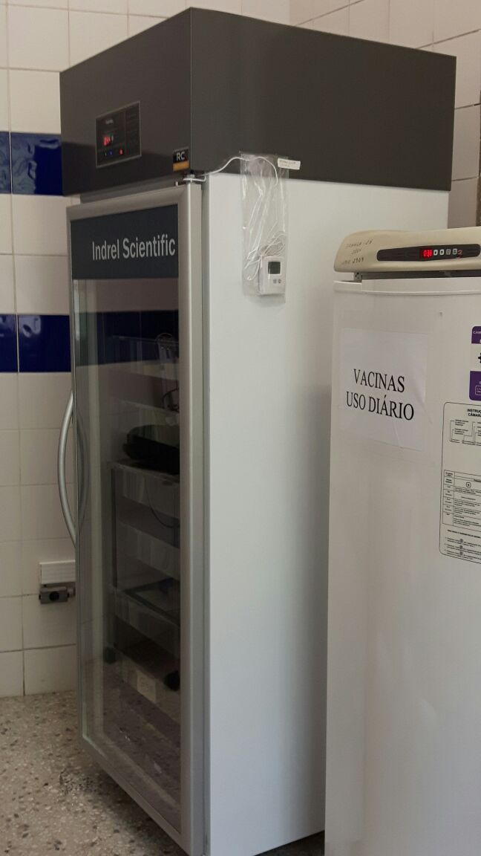

Slide 13
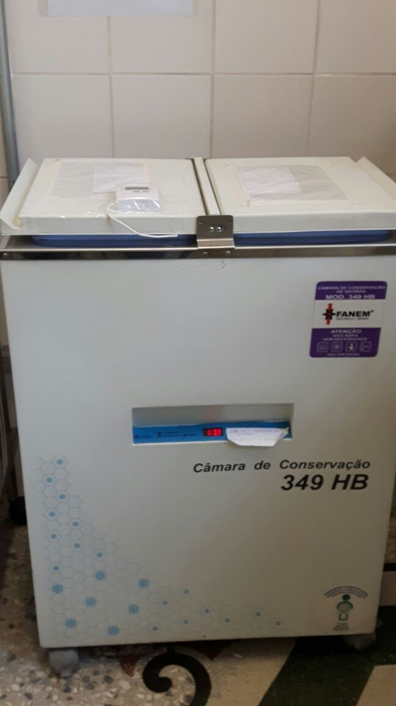

Slide 14
Obrigado!!!
CSGPSouza – 30617807
Cristina – enfcsgps@usp.br

